Slide 1
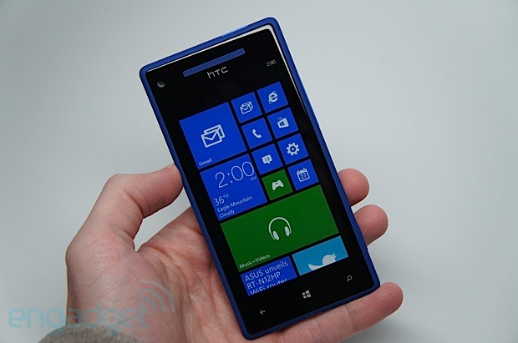

Windows Phone App Studio
Descubriendo Windows Phone App Studio!
Christmas Windows Phone Sessions
Javier Suárez Ruiz
javiersuarezruiz@Hotmail.com
@jsuarezruiz

Slide 2
Christmas Windows Phone Sessions
02/12/13 Introducción al diseño de Apps para Windows Phone
03/12/13 Desde Windows Phone 7 a Windows Phone 8
04/12/13 Desarrollando con MVVM
05/12/13 Windows Phone 8 Update 3. Cambios para los desarrolladores
09/12/13 Optimiza tus apps de Windows Phone 8
10/12/13 ¡¡¡NFC a tope!!!
11/12/13 Efectos alucinantes con Nokia Imaging SDK
12/12/13 Descubriendo Windows Phone App Studio
16/12/13 Diseño de Apps exclusivas para Windows Phone
17/12/13 Azure Mobile Services, desde las trincheras
18/12/13 Cimbalino Toolkit y Multilingual Toolkit
19/12/13 Distribución empresarial en Windows Phone 8
Notes:
http://blogs.msdn.com/b/esmsdn/archive/2013/11/25/christmas-windows-phone-sessions.aspx

Slide 3
Índice
¿Qué vamos a ver?
¿Qué es Windows Phone App Studio?
Opciones Avanzadas
Extendiendo el código
Preguntas y Respuestas

Slide 4
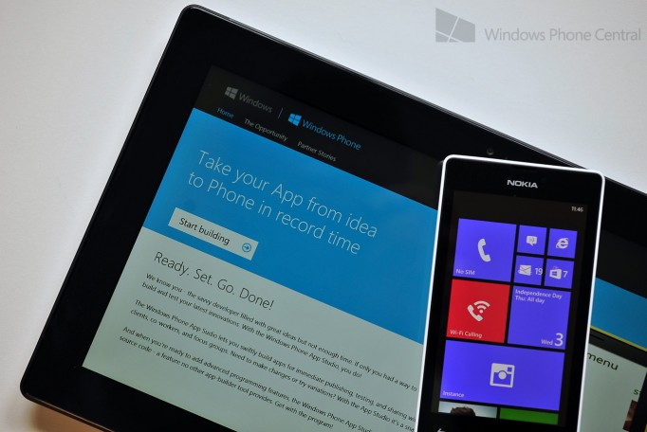
Objetivos:
Crearemos una Aplicación desde Windows Phone App Studio.
Conoceremos en profundidad la nueva herramienta de Microsoft, Windows Phone App Studio.
Analizaremos el código fuente generado desde Windows Phone App Studio.
Extenderemos el código fuente.

Slide 5
1º
¿Qué es Windows Phone App Studio?

Slide 6















Un gran momento desde el Lanzamiento!
Apps
170k+
Más Descargas
200M
La Store está disponible en más de 50 idiomas y 191 markets
Más ingresos
2.5x
Apps descargadas al mes
Apps de peso llegan…
Más Desarrolladores
Aumento en los ingresos por Aplicación al día
102k+
Más apps
52k+
Nuevos desarrolladores registrados
Nuevas Apps enviadas a la Store con el SDK de Windows Phone 8
21/6/13
Fuente: Windows Phone Store. Periodo: 30/10/12 – 31/05/13
Source: Windows Phone Store. Period: 10/30/12 - 1/31/13

Slide 7
42% de los dispositivos Windows Phone fueron de usuarios que actualizaron sus teléfonos por un smartphone.
Quedan 4 billones de usuarios en el mundo que cuentan con teléfono pero aun no tienen smartphone.
23% de los dispositivos Windows Phone fueron comprados por usuarios que venían de Android.

Slide 8
Actualmente Windows Phone esta creciendo a un ritmo 6x más rápido que la media del Mercado de smartphones

Slide 9

+170000
Aplicaciones

Slide 10
¿Y se facilitara el salto a la creación de Apps para Windows Phone a más personas?
¿Y si desarrolladores de otras plataformas tuviesen una forma rápida de crear prototipos para Windows Phone de sus Apps?
¿Y si los desarrolladores de la plataforma contaran con la posibilidad de crear prototipos con rapidez?

Slide 11
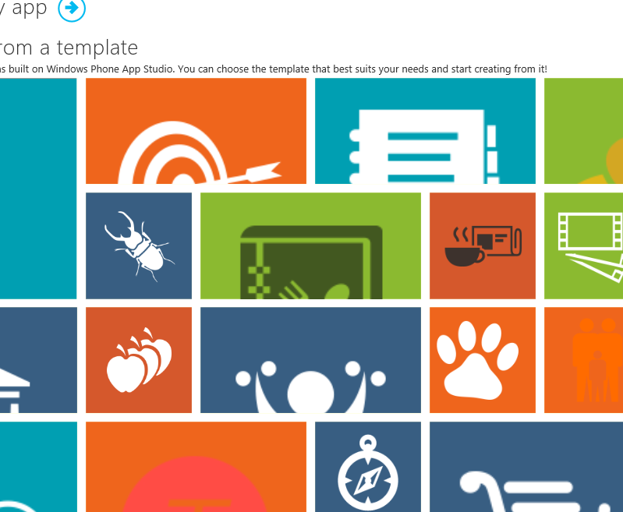
Windows Phone App Studio
¿Que es?
Windows Phone App Studio es una aplicación web pensada para que cualquiera pueda crearse su propia app Windows Phone 8 mediante cuatro sencillos pasos.

Slide 12
Windows Phone App Studio
Tu idea en el teléfono con cuatro simples pasos!
Aplicación Windows Phone 8
1º La idea Un objetivo, un concepto.
2º Añadir contenido Añade texto, imágenes, videos, etc.
3º Personalizar Elige colores, format de tile, splashscreen, etc.
4º Listo! Prueba la App en tu teléfono.
Windows Phone App Studio permite crear Aplicaciones Windows Phone 8 nativas mediante un simple asistente con sencillos pasos.
Tras completer el asistente se generará nuestra Aplicación pudiendo probarla, compartirla e incluso publicarla en la tienda.

Slide 13
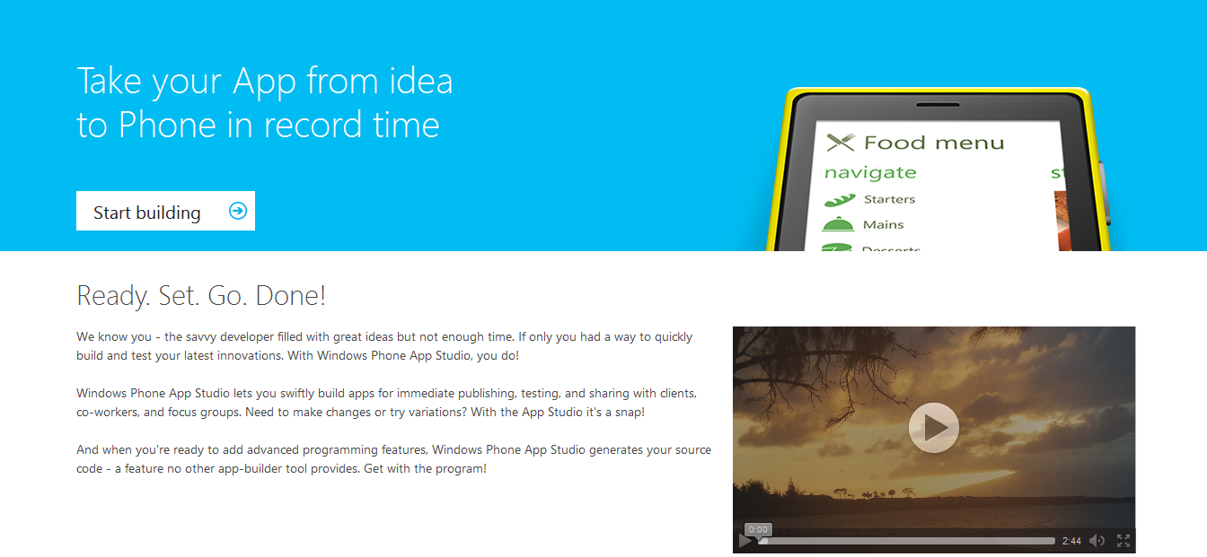
Windows Phone App Studio
¿Lo probamos?

Slide 14
2º
Opciones Avanzadas de Windows Phone App Studio

Slide 15
El resultado
Windows Phone Week Spain
Aplicación
Windows Phone Week Spain.
Descripción
Aplicación sobre el evento Windows Phone Week en España creada con Windows Phone App Studio.

Slide 16
¿Qué mas podemos hacer?
Probar nuestra App
Descargar el código fuente
Dashboard. Gestión de Apps.
Compartir nuestra App.
Descargar el XAP
Podemos probar la App en un dispositivo tan solo leyendo un código QR.
Puedes compartir vía email la Aplicación con amigos.
Puedes descargar el XAP listo para poder publicar la Aplicación en la tienda.
Puedes descargar el código fuente de la Aplicación.
Gestión de Aplicaciones creadas.
Podrán instalar la Aplicación y probarla.
Codigo nativo.
Solución Visual Studio 2012.
Posibilidad de editar, gestionar información o eliminar.

Slide 17
3º
Extendiendo el código

Slide 18
Una vez generada la Aplicación
Aplicación generada
Podemos:
Instalar nuestra Aplicación en un dispositivo para probarla de manera fácil leyendo un simple código QR.
Compartir vía email nuestra Aplicación con amigos.
Descargar el paquete de publicación (el XAP ya empaquetado listo para publicar).
Y por último, podemos descargar el código fuente!

Slide 19
Código Fuente. Estructura.
Estructura
La solución esta organizada en diferentes proyectos:
WP8App: Este proyecto es la Aplicación Windows Phone 8 en si. Implementa el patrón MVVM junto a otras técnicas y buenas prácticas (Ioc, servicios, etc) de los que hablaremos con calma más adelante.
Entities: Entidades utilizadas en la Aplicación. Las entidades implementan una iterfaz BindableBase que es una implementación de la interfaz INotifyPropertyChanged.
Repositories: En este proyecto tenemos disponibles todos repositorios de información utilizados por la Aplicación.

Slide 20
Código Fuente. Estructura.
El patron MVVM.
A destacar:
Lo primero que llama la atención a simple vista es la implementación del patrón MVVM en el proyecto. Model-View-ViewModel (MVVM) es un patrón de diseño de aplicaciones que permite desacoplar el código de interfaz de usuario del código que no sea de interfaz de usuario.
El patrón MVVM se compone de tres partes fundamentales:
La vista.
El vista-modelo.
El modelo.

Slide 21
El patrón MVVM
View
DataBinding
Comandos
Mensajes
ViewModel
Model

Slide 22
Código Fuente. Estructura.
Los servicios.
Con el objetivo en mente se poder extender y reutilizar el código en la medida de lo posible, se evita añadir código específico de la plataforma en los viewmodels.
Las operaciones que necesitemos en nuestra aplicación que requieran acceder a las APIs de Windows Phone las implementaremos en servicios. Podemos encontrar los servicios en la carpeta Services del proyecto.

Slide 23
Código Fuente. Estructura.
Ioc.
Los viewmodels implementan los servicios gracias al uso de Ioc (Inversion of Control) por DI (Dependency Injection). Se crea un contenedor donde registramos todos los servicios que vamos a utilizar junto a los viewmodels que utilizarán las vistas y que accederán a los servicios utilizando interfaces.
Para ello, se utiliza Unity v2.1, el contenedor IoC de Patterns & Practices. Contamos con un service locator (ViewModelLocator) que utilizará el contenedor creado. Está instanciado en App.xaml y se utiliza para que cada vista pueda acceder a la instancia de su viewmodel correspondiente cada vez que lo necesite. Los viewmodels a su vez accederán a los servicios utilizando interfaces.

Slide 24
Código Fuente. Estructura.
Conclusiones:
El código generado implementa el patrón MVVM y utiliza conceptos y buenas prácticas como Ioc, servicios o la abstracción de implementaciones gracias a interfaces creando un código de calidad, además facilmente extensible.
El código viene en líneas generables perfectamente preparado para implementar test con facilidad o utilizar Portable Library y migrar nuestra aplicación a otras plataformas.
Para enriquecer nuestras vistas se utilizan algunas de las herramientas más conocidas en el entorno de desarrollo Windows Phone como el Toolkit o MyToolkit. Para facilitar la gestión de dichas librerías se incluyen paquetes NuGet.

Slide 25

Extendiendo el código!

Slide 26
Conclusiones
App Studio
Llega más lejos
La Store
Prueba
Comparte
Herramienta gratuita creación de Apps nativas Windows Phone 8.
Posibilidad de probar la Aplicación leyendo un simple código QR.
Se puede compartir la Aplicación con familiares y amigos vía email.
Descargar el código fuente.
Posibilidad de publicar las Aplicaciones en la tienda.
Fácil e intuitivo.
No requiere código.
Posibilidad de extender el código fuente.
Código fuente nativo de calidad.

Slide 27
Preguntas y respuestas.
¿Dudas?
P&R

Slide 28

Contacto
Web
www.javiersuarezruiz.wordpress.com
http://geeks.ms/blogs/jsuarez/
Email
javiersuarezruiz@hotmail.com
Twitter
@jsuarezruiz

Slide 29

Soporte (sólo para España)
¿Tienes una idea de app y quieres saber si es viable?
¿Quieres empezar a desarrollar y necesitas recursos de formación, documentación y/o ejemplos?
¿Necesitas un token para registrarte de manera gratuita como desarrollador en la Tienda?
¿Estás desarrollando tu app y tienes alguna duda o problema?
¿Necesitas un dispositivo con Windows Phone 8 para probar tu app antes de publicarla?
¿Estás publicando tu app y tienes alguna duda o problema?
¿Quieres que te ayudemos a promocionar tu app?
¡Escríbe a sopwp@microsoft.com

Slide 30
Programas e iniciativas de Microsoft España
Programas
Aceleración de apps
Startups
BizSpark
Estudiantes
DreamSpark
Microsoft Student Partner
App Campus
Concursos
Estudiantes
OlimpiadApps University
Profesionales
I APP YOU!
Reto GameDev
Formación
Microsoft Virtual Academy
Notes:
Programas:
BizSpark: http://www.microsoft.com/bizspark/
DreamSpark: https://www.dreamspark.com/
Microsoft Student Partner: http://blogs.msdn.com/b/esmsdn/archive/2013/07/30/191-qu-233-es-un-msp.aspx
Formación:
Microsoft Virtual Academy: http://www.microsoftvirtualacademy.com
Aceleración de Apps:
App Campus: http://www.appcampus.fi
Concursos:
Imagine Cup: http://imaginecup.com
OlimpiadApps University: http://blogs.msdn.com/b/esmsdn/archive/2013/11/04/olimpiadapps-universitarias.aspx
I App You: http://blogs.msdn.com/b/esmsdn/archive/2013/10/30/191-quieres-ganar-una-xbox-one-i-app-you.aspx
Reto GameDev: http://blogs.msdn.com/b/esmsdn/archive/2013/11/06/post-invitado-gamedev-es-blog-sobre-desarrollo-de-videojuegos.aspx
La guerra de los Drones: http://blogs.msdn.com/b/esmsdn/archive/2013/10/29/la-guerra-de-los-drones.aspx
Foros:
Developing for Windows Phone: http://social.msdn.microsoft.com/Forums/en-us/wpdevelop/threads
Desarrollo Windows Phone: http://social.msdn.microsoft.com/Forums/es-es/windowsphone7/threads
Soporte Oficial:
Windows Phone Dev Center Support: https://dev.windowsphone.com/en-us/support
Soporte técnico de Windows Phone 8: http://www.windowsphone.com/es-ES/How-to/wp8/support

Slide 31

Descubriendo Windows Phone App Studio!
Gracias por vuestro tiempo!

